Slide 1

العلوم
الوحدة الرابعة: الأرضُ والفضاءُ والغلافُ الجوّي

Slide 2

الفصل الثالث: العواملُ المؤثّرةُ في القشرةِ الأرضيّةِ
الدرس الرابع: منشأُ التربةِ
ستكون قادرا في نهاية الدرس، على أن:
تتعرّفَ على نشأةِ التربةِ.
تكتشفَ أهميّةَ التربةِ.

Slide 3

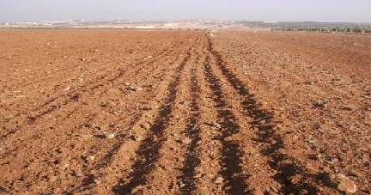
منشأُ التربةِ:
تنشأُ التربةُ من تفتُّتِ الصخورِ بتأثيرِ الرياحِ والحرارةِ والأمواجِ.

Slide 4

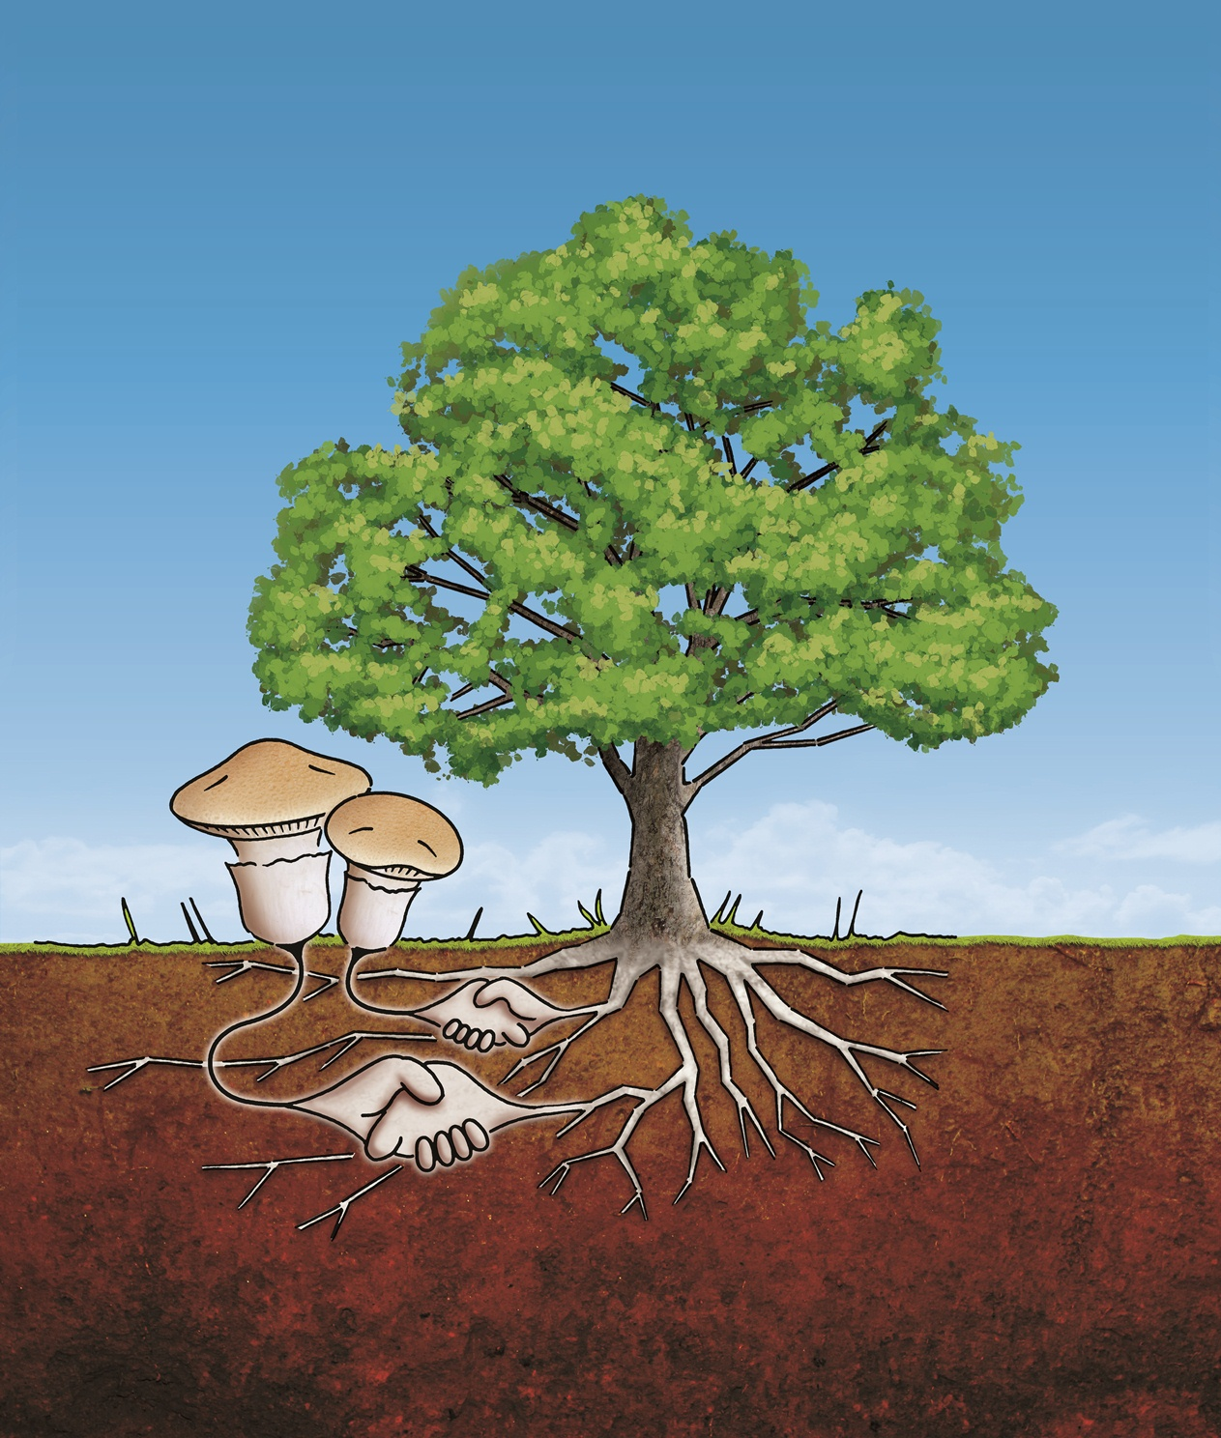
أهميّةُ التُّربةِ للنباتاتِ
توفر التربةُ للنباتِ الماءَ والغذاءَ.

Slide 5

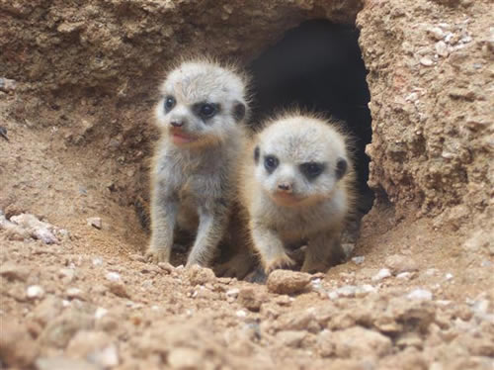
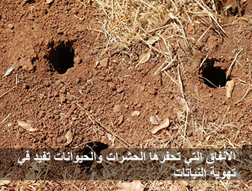
أهميّةُ التُّربةِ للحيواناتِ
تتَّخذُ بعضُ الحيواناتِ من التربةِ مسكناً لها.
تساعدُ بعضُ الحيواناتِ على تهويةِ التربةِ.

